Slide 1
Poduzetnička zona
E70
zagreb
zone
metal
voda
industries
plin
timber
Radna snaga
textile
Big potential
slavoNia
Exellent geographical position
Dtk network
airport
struja
NOVSKA
D4
near highway
tax grace period
railway junction
Enterprise / Business zone
Riječni transport
Hrvatska
invest
Greenfield investment
85 ha
… in the heart of Croatia – one step to everywhere ….
… u srcu Hrvatske – korak do bilo gdje …

Slide 2
Poduzetnička zona NOVSKA ***** Enterprise – Business zone
… in the heart of Croatia – one step to everywhere ….
… u srcu Hrvatske – korak do bilo gdje …
85 ha zemljišta
85 ha of Land
free formating of plots
slobodno formiranje parcele
Institucijska potpora
institutional support
poticaji ulagačima
Endorsements
Agencija za investicije i konkurentnost *** Grad NOVSKA
Agency for investments and competitiveness *** Town of NOVSKA
koristi za ulagače
Benefits
supported price of land
potpora na prodajnu cijenu zemljišta
potpora na naknadu za pravo građenja
support to the right to build
* u skladu sa planiranim zapošljavanjem
* in accordance with the planned recruitment

Slide 3
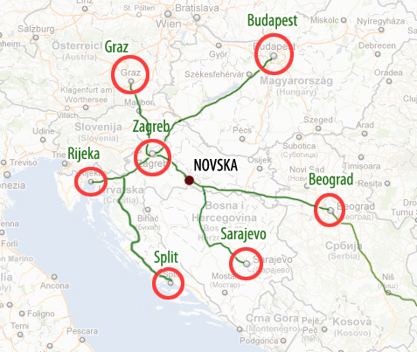
Poduzetnička zona NOVSKA ***** Enterprise – Business zone
… u srcu Hrvatske – korak do bilo gdje …
… in the heart of Croatia – one step to everywhere ….
transport connections
prometna povezanost
HIGHWAY….
AUTOPUT
E70
izlaz s autoceste A3 (Zagreb-BG)
E70
exit from Highway A3 (Zagreb-BG)
Zagreb | 95 km
Rijeka | 263 km
Beograd | 569 km
Sarajevo | 456 km
Beč | 490 km
Budimpešta | 504 km
Graz | 289 km
Bratislava | 550 km
Prag | 810 km

Slide 4
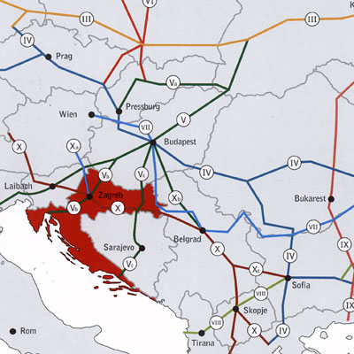
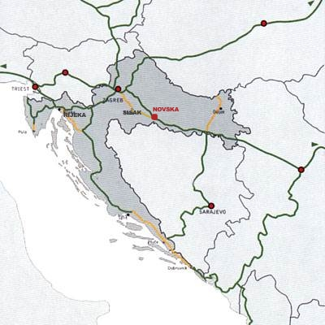
Poduzetnička zona NOVSKA ***** Enterprise – Business zone
… u srcu Hrvatske – korak do bilo gdje …
… in the heart of Croatia – one step to everywhere ….
transport connections
prometna povezanost
RAILWAY….
ŽELJEZNICA
X. panEuropean corridor
(Salzburg – Zagreb – Beograd - Istanbul)
X. panEuropski koridor
(Salzburg – Zagreb – Beograd - Istanbul)
River Port
SISAK 67 km
Seaport
RIJEKA 260 km
State border
with BiH 10 km
Riječna luka
SISAK 67 km
Morska luka
RIJEKA 260 km
Granični prijelaz
u BiH 10 km
Poduzetnička zona Novska je jedina u RH smještena pored željezničkog kolodvora.
Enterprise/Business zones Novska is the only one in Croatia located near the Railway Station.

Slide 5
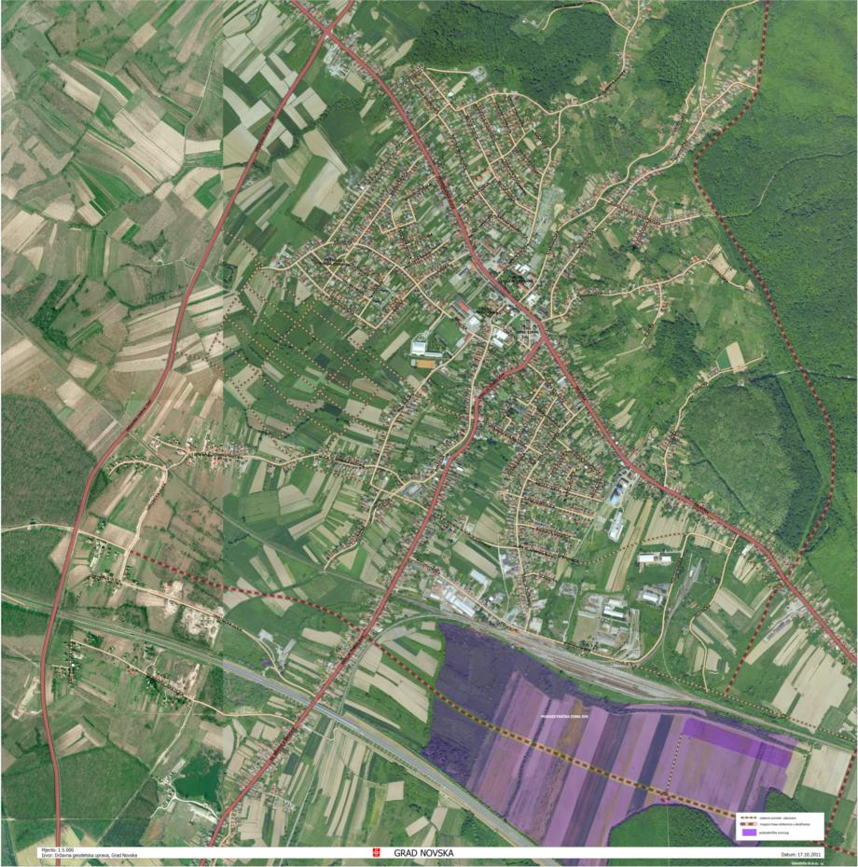
Poduzetnička zona NOVSKA ***** Enterprise – Business zone
… in the heart of Croatia – one step to everywhere ….
… u srcu Hrvatske – korak do bilo gdje …
Novska
Town
Railway 10th corridor
Salzburg-Zagreb-Belgrade-Istanbul
Highway A3
Zagreb - Belgrade
Enterprise/Business zone NOVSKA

Slide 6
Poduzetnička zona NOVSKA ***** Enterprise – Business zone
… in the heart of Croatia – one step to everywhere ….
… u srcu Hrvatske – korak do bilo gdje …
infrastruktura
infrastructure
Električna energija 1 MW
(Ovisno o potrebi moguće je i povećanje kapaciteta)
Pitka & industrijska voda 44 m³/h
DTK (detaljna telekomunikacijska mreža)
Plin 1000 m³/h
(Moguć priključak na glavni plinovod – 1.000.000 m3/h)
Kanalizacija, javna rasvjeta
Neposredna blizina trase naftovoda
Electricity 1 MW
( If is required there is possibility to increase of capacity)
drinking & industrial water 44 m³/h
DTK (detailed telecommunication network)
Natural Gas 1000 m³/h
(Can be connected to the main gas pipeline – 1.000.000 m3/h)
Sewege system, public lighting
nearest to the main Oil pipeline
Industrijski željeznički kolosjek
Industrial Railroad

Slide 7
Poduzetnička zona NOVSKA ***** Enterprise – Business zone
… u srcu Hrvatske – korak do bilo gdje …
… in the heart of Croatia – one step to everywhere ….
SUPPORT to investment
POTPORE ulaganjima
Početna prodajna cijena zemljišta 4 €/m2
Start sales land price 4 €/m2
Subvencija na prodajnu cijenu zemljišta
Support to the land price
* u skladu sa planiranim zapošljavanjem
* in accordance with the planned recruitment
EMPLOYEES | do 20 | 21-30 | 31-40 | 41-50 | 51-60 | 61-70 | 71-80 | 81-100 | > 100
SUPPORT € /m2 |  | 0,39 | 0,79 | 1,18 | 1,58 | 1,97 | 2,37 | 2,76 | 3,29
Subvencija na naknadu za pravo građenja
Support to the right to build
* u skladu sa planiranim zapošljavanjem
* in accordance with the planned recruitment
EMPLOYEES | < 30 | 31-50 | 51-80 | 81-100 | > 100
SUPPORT % /m2 | 0 | 5% | 15% | 25% | 50%

Slide 8
Poduzetnička zona NOVSKA ***** Enterprise – Business zone
… u srcu Hrvatske – korak do bilo gdje …
… in the heart of Croatia – one step to everywhere ….
SUPPORT to investment
POTPORE ulaganjima
Oslobođenje od plaćanja komunalnog doprinosa
Exemption of a municipal contribution
Oslobođenje od plaćanja angažirane snage el.en.
Exemption of a input electricity power
* in the two first year
* u prve dvije godine poslovanja
Oslobođenje od plaćanja komunalne naknade
Exemption from paying in Utility charges
Oslobođenje od plaćanja poreza na Tvrtku
Exemption from paying Company tax

Slide 9
Poduzetnička zona NOVSKA ***** Enterprise – Business zone
… u srcu Hrvatske – korak do bilo gdje …
… in the heart of Croatia – one step to everywhere ….
SUPPORT to investment
POTPORE ulaganjima
Primjer izračuna ulaganja za zemljište od 10ha i poslovnu zgradu od 120.000 m3
Calculated example for 10 ha land and 120.000 m3 business building
INVESTMENT |  |  | CROATIA |  | BUSINESS ZONE NOVSKA
costs | quantity | um | Price €/jm | ammount | price €/jm | ammount
purchase of land/ with supprt for 100 or more employees | 100.000 | m2 | 5,00 € | 500.000,00 € | 0,70 € | 70.000,00 €
purchase of land at the initial subsidized price / without support | 100.000 | m2 |  |  | 4,00 € |  | 400.000,00 €
municipal contribution for building | 120.000 | m3 | 2,00 € | 240.000,00 € | 2,00 € | 0,00 €
utility charges for building | 43.000 | m2 | 0,11 € | 9.460,00 € | 0,11 € | 0,00 € | in first two years
company tax | 1 | kom | 100,00 € | 200,00 € | 100,00 € | 0,00 € | in first two years
electricity / input power | 800 | kW | 210,00 € | 168.000,00 € | 210,00 € | 0,00 € | total quantity available input power
water contribution | 120.000 | m3 | 0,62 € | 74.400,00 € | 0,12 € | 14.400,00 €
income tax | 1.000 | € | 20% | 200,00 € | 5% | 50,00 €
TOTAL initial value of investments |  |  | 992.260,00 € |  | 84.450,00 € |  | 414.450,00 €
value ratio of the investment in Business zone Novska in relation to the value of the initial investment in other parts of Croatia |  |  |  |  |  | 9% | 42%
ULAGANJE |  |  | RH |  | PZ NOVSKA
troškovi | količina | jm | cijena €/jm | iznos | cijena €/jm | iznos
kupnja zemljišta/ uz potporu za 100 i više zaposlenih | 100.000 | m2 | 5,00 € | 500.000,00 € | 0,70 € | 70.000,00 €
kupnja zemljišta po početnoj povlaštenoj cijeni/ bez potpore | 100.000 | m2 |  |  | 4,00 € |  | 400.000,00 €
komunalni doprinos za zgradu | 120.000 | m3 | 2,00 € | 240.000,00 € | 2,00 € | 0,00 €
komunalna naknada za zgradu | 43.000 | m2 | 0,11 € | 9.460,00 € | 0,11 € | 0,00 € | u prve dvije godine
porez na tvrtku | 1 | kom | 100,00 € | 200,00 € | 100,00 € | 0,00 € | u prve dvije godine
el.energija / angažirana snaga | 800 | kW | 210,00 € | 168.000,00 € | 210,00 € | 0,00 € | ukupno raspoloživa količina angažirane snage
vodni doprinos | 120.000 | m3 | 0,62 € | 74.400,00 € | 0,12 € | 14.400,00 €
porez na dobit | 1.000 | € | 20% | 200,00 € | 5% | 50,00 €
UKUPNO početna vrijednost ulaganja |  |  | 992.260,00 € |  | 84.450,00 € |  | 414.450,00 €
odnos vrijednosti početnog ulaganja u PZ Novska u odnosu na vrijednost početnog ulaganja u ostalim dijelovima RH |  |  |  |  |  | 9% | 42%

Slide 10
Poduzetnička zona NOVSKA ***** Enterprise – Business zone
… u srcu Hrvatske – korak do bilo gdje …
… in the heart of Croatia – one step to everywhere ….
MANPOWER
RADNA SNAGA
Službeni podatak – cca 2.004 nezaposlene osoba u Gradu Novska
Od toga: VSS/55; VŠS/63; SSS/480; KV-VKV/671
Cca 5.440 nezaposlenih na udaljenosti cca. 40 km
Zbog dobre prometne povezanosti, radna snaga ne dolazi u pitanje
U slučaju veće potrebe za radnom snagom s posebnim vještinama, postoji mogućnost prekvalifikacije u lokalnoj ustanovi za obrazovanje odraslih (Pučko otvoreno učilište Novska, u planu izgradnja Regionalni edukacijski i inovacijski centar u Poduzetničkoj zoni Novska)
Također je moguće i financiranje edukacije i prekvalifikacije postojeće radne snage preko programa HZZ-a
Official data– cca 2.004 unemployed persons in Town of Novska
therefrom: VSS/55; VŠS/63; SSS/480; KV-VKV/671
Cca 5.440 unemployed persons at a distance cca. 40 km
Due to good transportation links with other cities, manpower is not unattainable
In the case of higher need for manpower of specific skill set, there are possibilities of retraining at the local adult educational institutions (Public open university Novska, a plan to build Regional education and inovation centre in Business zone Novska)
It is also possible to finance education and retraining existent manpower through programs of Croatian Employment Service

Slide 11
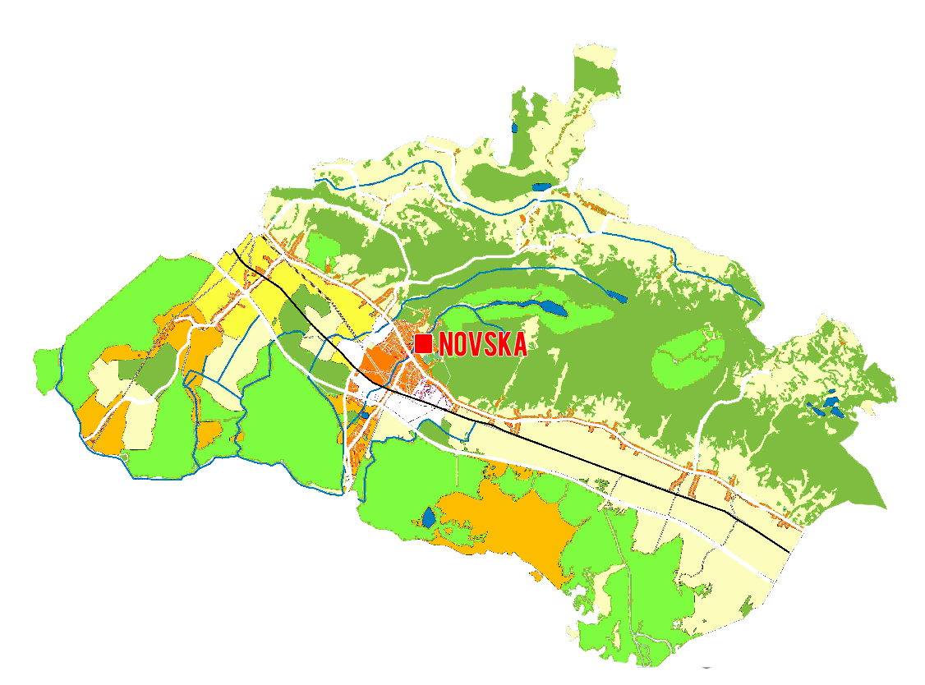
Poduzetnička zona NOVSKA ***** Enterprise – Business zone
… u srcu Hrvatske – korak do bilo gdje …
… in the heart of Croatia – one step to everywhere ….
TOWN of NOVSKA
GRAD NOVSKA
Novska is located in western Slavonia in the Sisak-Moslavina County and is surrouneded by the cities of Kutina, Pakrac and Nova Gradiška, as well as a natural park and the Orinthological reserve Lonjsko Polje.
The city consists of 23 villages with 13 518 citizens and covers an area of 320 km2
Novska je smještena u zapadnoj Slavoniji, unutar Sisačko-moslavačke županije i okružena je gradovima Kutina, Pakrac i Nova Gradiška, kao i parkom prirode i ornitološkim rezervatom, Lonjsko Polje.
Grad čine 23 naselja s 13 518 stanovnika, a obuhvaća površinu od 320 km².
13.518
320 km²
23

Slide 12
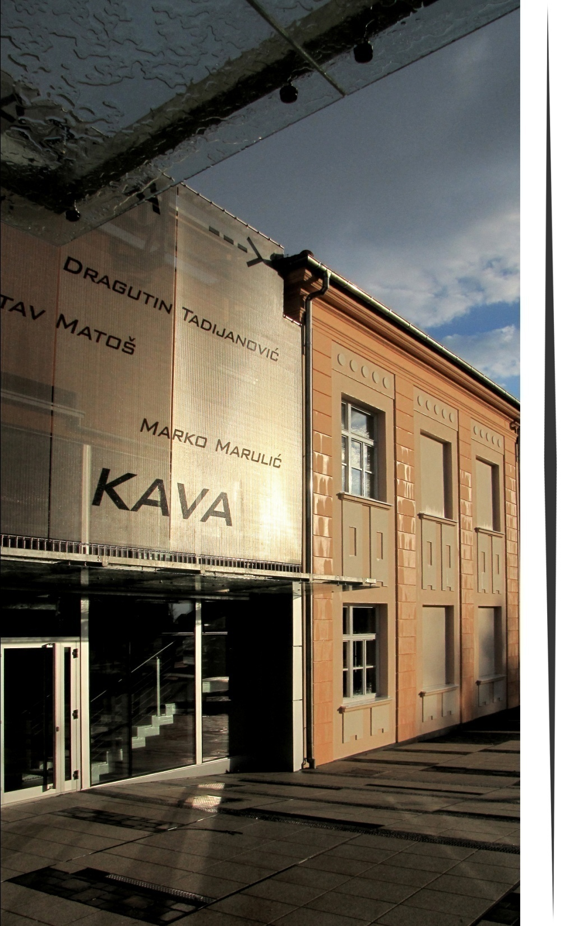
Poduzetnička zona NOVSKA ***** Enterprise – Business zone
… u srcu Hrvatske – korak do bilo gdje …
… in the heart of Croatia – one step to everywhere ….
GRAD NOVSKA
RADNA SNAGA
TOWN of NOVSKA
between
pristine nature
and
achievements of civilization
između
netaknute prirode
i
postignuća civilizacije

Slide 13
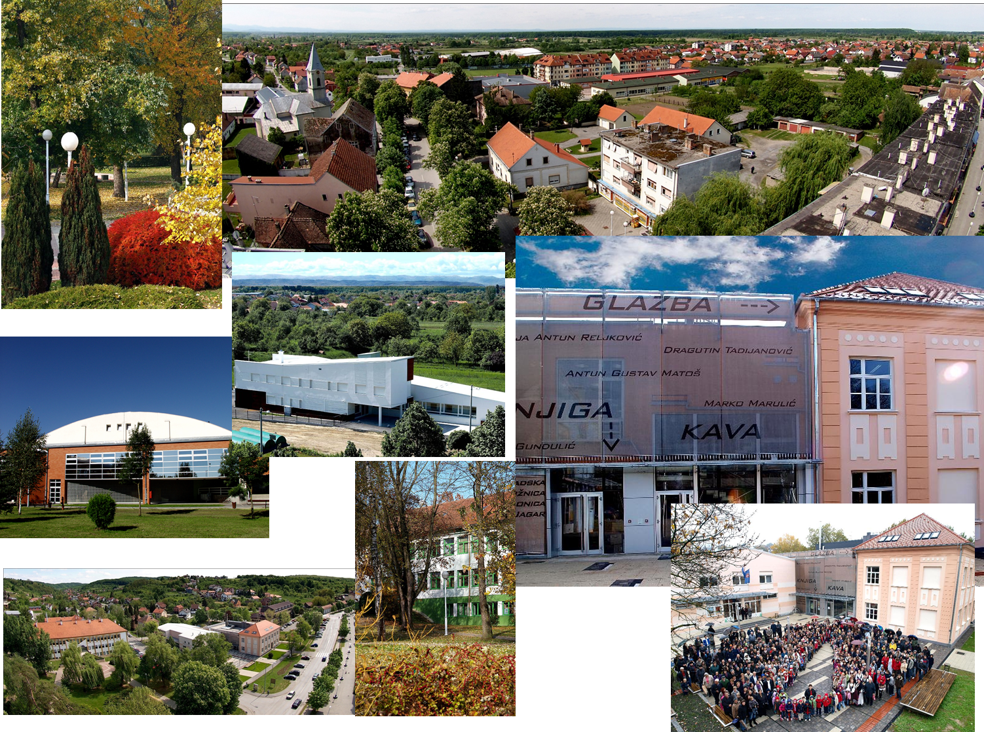
Poduzetnička zona NOVSKA ***** Enterprise – Business zone
… u srcu Hrvatske – korak do bilo gdje …
… in the heart of Croatia – one step to everywhere ….
NOVSKA sada
NOVSKA now

Slide 14
Poduzetnička zona NOVSKA ***** Enterprise – Business zone
KONTAKT:
Upravni odjel za gospodarstvo, poljoprivredu, turizam i fondove EU
e-mail:gospodarstvo@novska.com
contact us:
Department of Economy, Agriculture, Tourism & EU Founds
e-mail:gospodarstvo@novska.com
www.novska.hr

Slide 15
Poduzetnička zona NOVSKA ***** Enterprise – Business zone
Welcome !
TOWN of NOVSKA
Your best Friend to the Investment …

